Slide 1
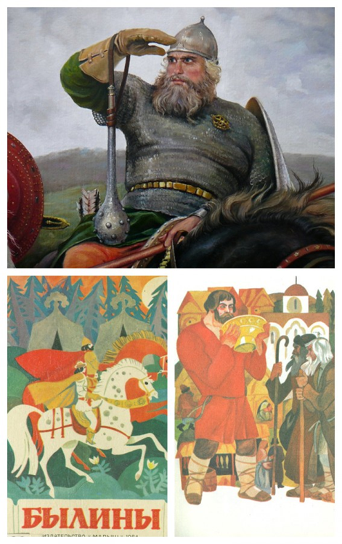
День святого война Ильи Муромца
Выполнила: Подольская Т.А. воспитатель МАДОУ д/с №62 к2 г. Тюмени

Slide 2
Дата 1 января известна не только началом исчисления Нового года. Русской Православной церковью этот день почитается как День памяти былинного богатыря Ильи Муромца – центрального героя русского эпоса. Его имя отождествляется с образом идеального воина: сильного, храброго, справедливого. Как рассказывают предания, он один мог побить сразу 40 тысяч разбойников.

Slide 3
Сюжеты о могучем русском богатыре Илье Муромце встречаются в сказочном эпосе многих народов: русских, белорусов, украинцев, якутов, латышей, финнов и др. Как подчеркивается в издании «Богатыри и витязи земли русской» (изд. 1911 г., составитель Н.А. Надеждин), «былины рассказывают нам диковинной «старинушке», когда народ еще не знал предела своей «силушке…Былина – это сам народ, со всеми его темными и светлыми сторонами, былина – это сама жизнь Руси…»

Slide 4
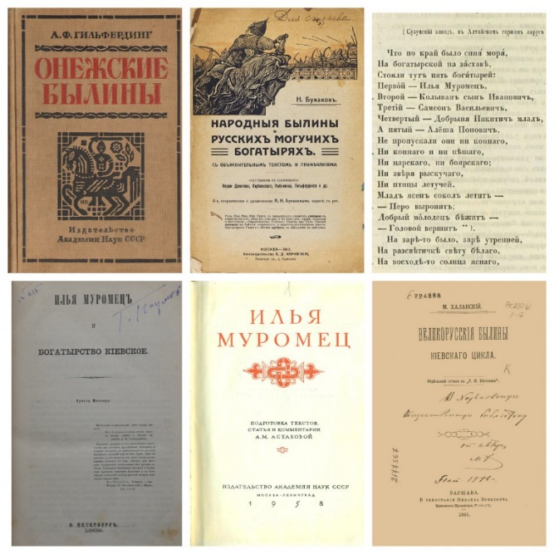
Вопрос о подлинности существования былинного героя, сопоставлении событий его жизни с реальными всегда интересовал историков и фольклористов. Ответить на многие вопросы из биографии русского богатыря помогут разнообразные источники из фондов нашей библиотеки и электронной коллекции Президентской библиотеки имени Б. Н. Ельцина.

Slide 5
Цикл былин об Илье Муромце складывался в течение нескольких веков. Как утверждает известный исследователь русского фольклора А.Ф. Гильфердинг, ни в одной из былин, составленной разными сказателями, «Илья Муромец не изменил своему типу, спокойно, уверенной в себе, скромной, чуждой всякой аффектации и хвастовства, но требующей себе уважения силы» (Гильфердинг А.Ф. Онежские былины, записанные Александром Федоровичем Гильфердингом летом 1871 года. 1873).

Slide 6
Былины свидетельствуют о том, что первые тридцать лет жизни, богатырь провел без движения, «сиднем сидел на печи» пока не исцелили его святые старцы - калики. Так в старину на Руси называли странников, поющих духовные стихи и былины.

Slide 7
Получив богатырскую силу, он прославился своими чудесами и подвигами: расправился с Соловьем-разбойником, расшиб Идолище поганое, уничтожил татарского царя Калина и его войско. Тема защиты земли русской – одна из главных жизненных задач Ильи Муромца. Былины, посвященные освобождению богатырем русской земли, построены особым образом. Как правило, в начале сюжета сочинители былин в ярких красках расписывают страшную опасность, нависшую над родиной. «Собирается сила, - повествует былина,- счету нет», «на сто верст во все те четыре стороны». От «пару конного» солнце и месяц меркнут, не видать «луча свету белого». В самый критический момент появляется Илья Муромец, который бьется с татарскими полчищами и уничтожает их. Иногда ему в этом помогают другие богатыри, но Илье всегда отводится главенствующая роль в победе.

Slide 8
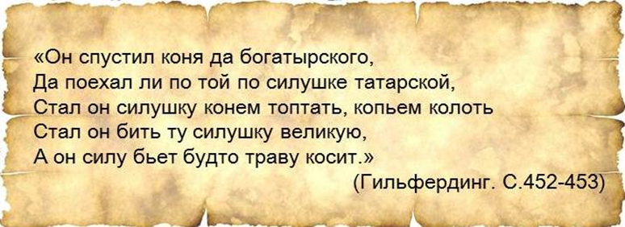
Образ Ильи Муромца особо выделяется на фоне других богатырей. «Храбрость Ильи Муромца велика, но в ней нет ненужного и вредного задора, бахвальства, она спокойна и разумна» (Астахов А.М. Илья Муромец в русском эпосе //Илья Муромец. 1958). К примеру, известный русский богатырь Алеша Попович склонен к необдуманным озорным поступкам. Другой былинный персонаж Ермак, горячий молодой богатырь, безрассудно бросается в бой, не дождавшись других богатырей. В результате его приходится выручать другим богатырям

Slide 9
Народ наделил своего любимого богатыря и высокими моральными качествами. Его поступки бескорыстны, его нельзя подкупить или соблазнить более высоким положением. Он наделен развитым чувством собственного достоинства и способен подняться над личной обидой в моменты общей беды.

Slide 10
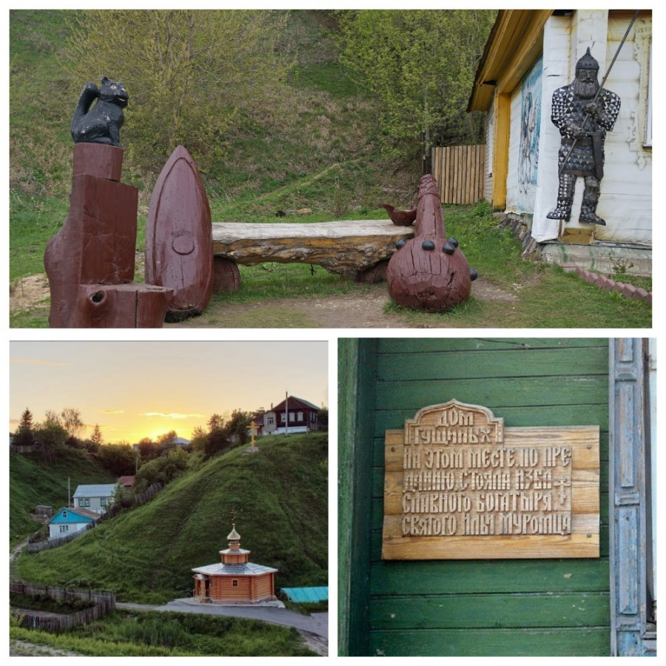
Согласно самой распространенной версии, родиной Ильи Муромца считается село Карачарово, известное по источникам с XVII века, в наше время – это один из районов города Мурома. Среди главных достопримечательностей - церковь Гурия, Самона и Авива, построенная в 1845 году. В ней находится икона Ильи Муромца с частицей мощей. Икона была написана в 1992 году по заказу семьи Гущиных. Их далекий предок - Илья Гущин (год рождения около 1143 г. с. Карачарово) мог быть знаменитым богатырем Ильей Муромцем. В Карачарово находится и музей былинного персонажа.

Slide 11
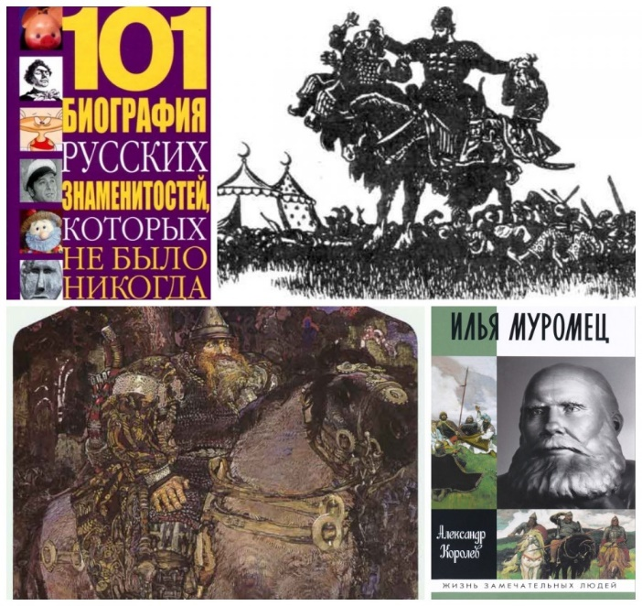
Однако эта версия о происхождении богатыря принимается не всеми исследователями. «Как Муром, так и Карачарово не упоминаются ни в одной былине, кроме той, что повествует о рождении, исцелении и выезде богатыря в Киев» (Королев А. Илья Муромец. 2016 ). Обращает внимание и тот факт, что сюжеты, связанные с пребыванием богатыря дома, имеют чаще прозаическую форму, ее чаще рассказывают, чем поют. И, следовательно, сюжетная линия об Илье-сидне сложилась гораздо позднее сюжетов, связанных с подвигами героя-богатыря

Slide 12
Часть специалистов настаивают на том, что Муром в былинах явился позднейшей заменой г. Моровска, бывшего Черниговского княжества. Именно город Чернигов чаще других городов упоминается в былине об Илье Муромце и Соловье разбойнике, в пределах древней Черниговской земли находился г. Карачев. Распространено отождествление былинного персонажа Ильи Муромца и Илии Печерского – святого преподобного Православной Церкви, мощи которого покоятся в Ближних Пещерах Киево-Печерской лавры. Этот святой в миру носил имя Чобитько, якобы был родом из Мурома и жил около 1188 года. По преданию, постриг Илья принял незадолго до смерти и был канонизирован Церковью в 1643 году. Однако русскими летописями этот факт не подтверждается. Считается, что молитвенное поклонение Илье Муромцу, его мощам, помогает исцелять болезни позвоночника и параличи.

Slide 13
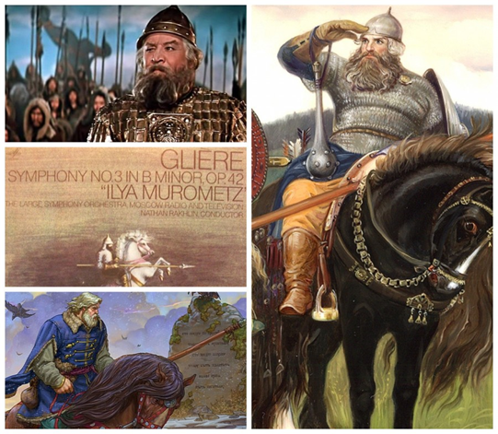
Но несмотря на различия во мнениях о прототипах богатыря, «Илья Муромец – это настоящий национальный герой, стопроцентно национальный характер» - такой вывод в своей книге делает Александр Королев. В разные эпохи к персонажу Ильи Муромца активно обращались деятели культуры. Картину «Богатыри» В. М. Васнецова, одним из героев которой является Илья Муромец, с детства знает каждый школьник. В 1956 на экраны страны вышел художественный фильм Александра Птушко «Илья Муромец» со знаменитым Борисом Андреевым в главной роли. Русский богатырь – популярный герой мультипликационных сказок.

Slide 14
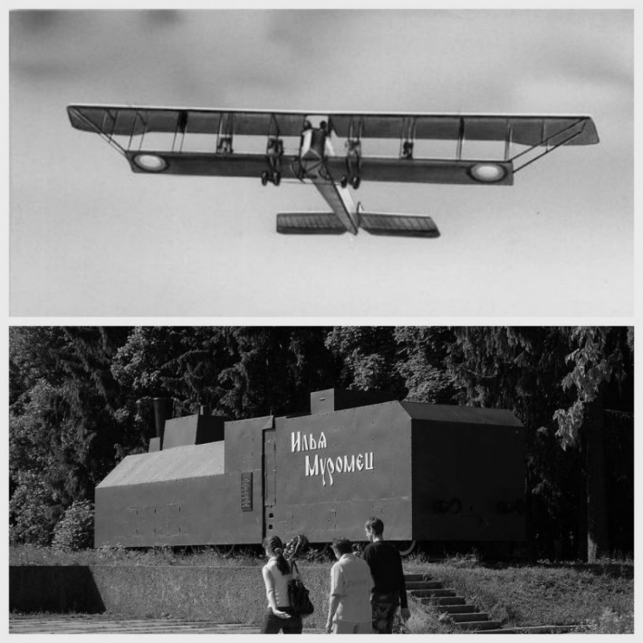
Использование имени знаменитого богатыря в названиях придает образам (объектам или предметам) ощущения мощи, героизма, религиозного начала. В 1914 году конструктором И. И. Сикорским были разработаны четырёхмоторные цельнодеревянные бипланы под общим названием «Илья Муромец», которые успешно применялись в годы Первой Мировой войны. А в городе Муроме установлен памятник бронепоезду «Илья Муромец», который громил врага в годы Великой Отечественной войны и почти «дошел» до Берлина. В часть богатыря назван самый высокий в России водопад на полуострове Медвижий (Сахалин).

Slide 15
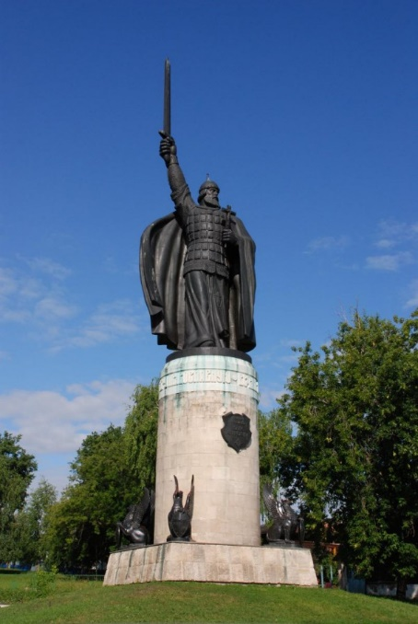
Как и любая легендарная историческая личность, биография русского богатыря еще долго будет волновать умы ученых. А былины, сказки об Илье Муромце навсегда вошли в сокровищницу литературы. Это значит, что имя любимого героя никогда не угаснет в народной памяти.

